Slide 1
日本語
JPN102
February. 2, 2010
(Tuesday)

Slide 2
たんごのふくしゅう

Slide 3
ちゅうもんするもの
(things to order)
すし さしみ てんぷら
うどん そば ラーメン
チャーハン カレーライス スパゲティ
サラダ ピザ ステーキ
ハンバーガー スープ サンドイッチ
Aランチ デザート ケーキ
アイスクリーム ミルク ジュース
おちゃ みず

Slide 4
ちゅうもんするもの
(things to order)
（お）すし
さしみ
てんぷら

Slide 5
うどん
そば
ラーメン
カレーライス
チャーハン

Slide 6
スパゲティ
サラダ
ピザ
ステーキ
ハンバーガー
スープ

Slide 7
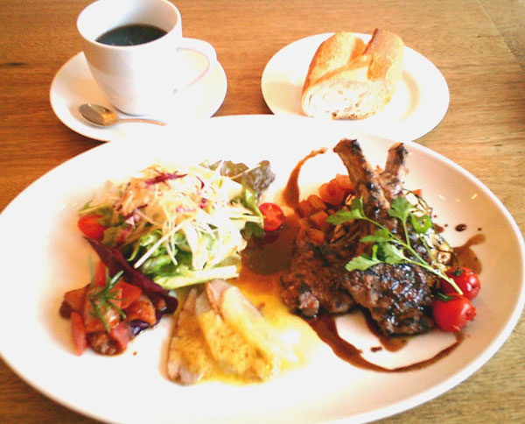
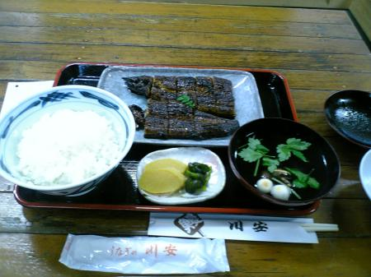
サンドイッチ
Ａランチ
ようしょく
Ａランチ
わしょく

Slide 8
デザート
ケーキ
アイスクリーム

Slide 9
デザート
ミルク
みず
ジュース
おちゃ

Slide 10
せかいの りょうり
(Dishes from around the world)
Group the dishes in types of food (p95), according to the following kinds of food.
タイプ | りょうり
わしょく／日本りょうり | おすし さしみ てんぷら うどん そば
ちゅうかりょうり | ラーメン チャーハン
イタリアりょうり | スパゲティ サラダ ピザ
ほか | ハンバーガー スープ サンドイッチ

Slide 11
しつもん
レストランで 何を よく ちゅうもん しますか。
きっさってんで 何を よく ちゅうもん しますか。
うちで よく 何を たべますか。
何を よく のみますか。
どんな わしょくが 好きですか。
どんな りょうりを よく つくりますか。
今、何が たべたいですか。

Slide 12
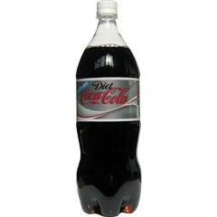
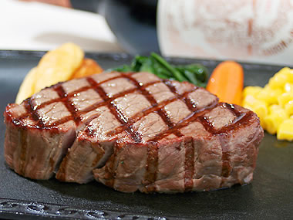

てべものをせつめいすることば
(p97)
あぶらが おおい
あぶらが すくない
カロリーが 高い
カロリーが ひくい

Slide 13
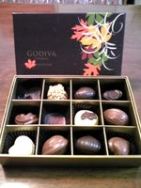
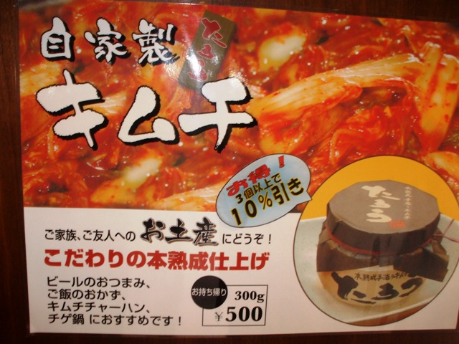
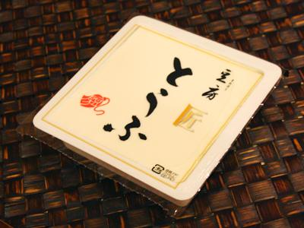
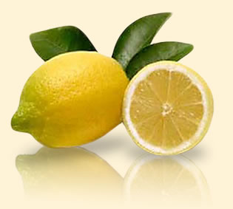
てべものをせつめいすることば
(p97)
あまい
からい
しょっぱい
すっぱい
にがい
あつい
つめたい
あたたかい
かたい
やわらかい

Slide 14
てべものをせつめいすることば
(p97)
どんなたべものですか。
Ａ：アイスクリームは どんな たべもの ですか。
Ｂ：あまくて おいしいですが、 カロリーが 高いです。

Slide 15
ぶんぽうのふくしゅう

Slide 16
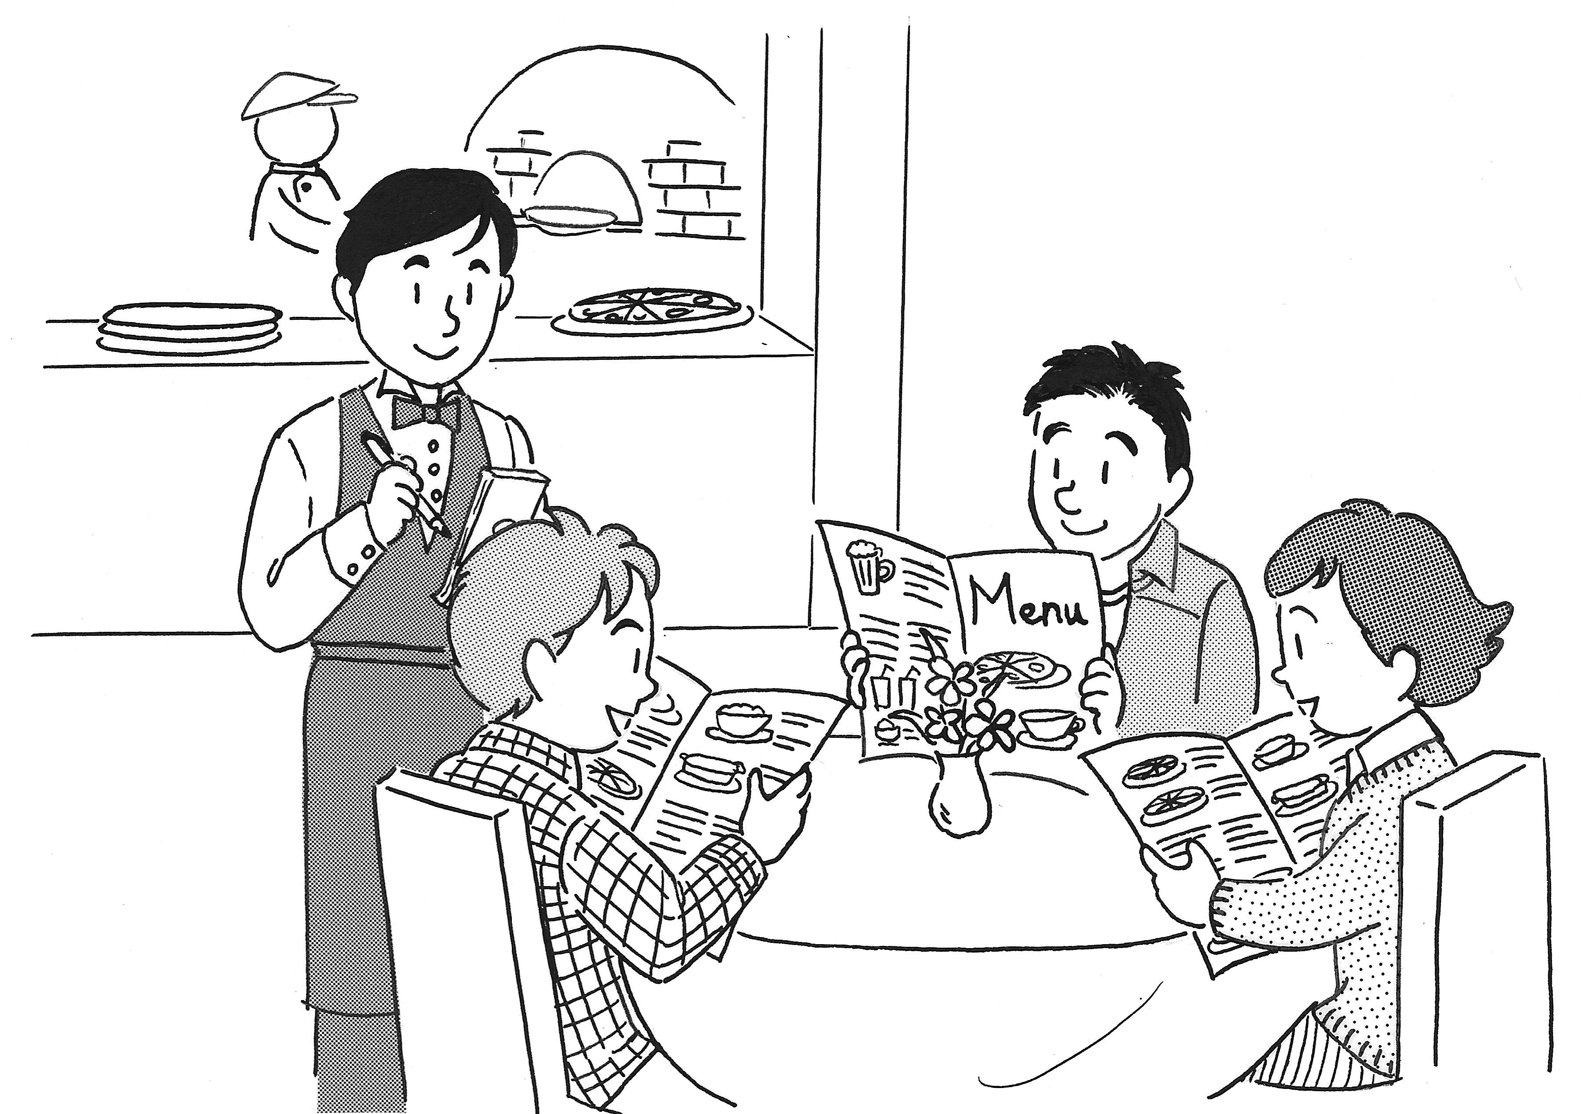
ぶんぽう１: Indicating choices using ～にします
Making requests using ～をおねがいします
When you order something in a restaurant or coffee shop, you may say:
～にします。
Decide on ～
(This しますdoes NOT mean “do”.)
～をおねがいします。
I will have ～
～を下さい。

Slide 17
ぶんぽう１: Indicating choices using ～にします
Making requests using ～をおねがいします
オレンジジュースをちゅうもんしたいです。
おのみものは 何にしますか。
オレンジジュースにします。
オレンジジュースを
おねいがします。
オレンジジュースをください。

Slide 18
ぶんぽう１: Indicating choices using ～にします
Making requests using ～をおねがいします
A counter expression can be used with 〜をおねがいします and 〜を下さい(but not with 〜にします)
You ～つ and order dishes and drinks and ～本 for bottles
The quantity expression directly follows the particle を.
コーヒーを一つ下さい。
ビールを二本おねがいします。
When Two or more items are listed, the sentence takes the form of “X を Quantity Expression と Y を Quantity Expression…” おねがいします。
こうちゃを一つとコーヒーを一つおねがいします。

Slide 19
すみません。〜を〜おねがいします。
(a number of quantity expressions)
５
３
６
１
８

Slide 20
どのレストランにしますか。

Slide 21
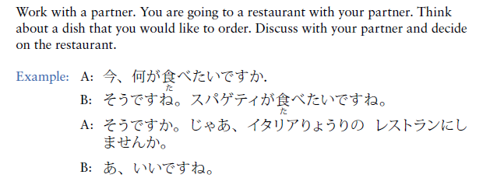
P105 Activity 2

Slide 22
レストランで 何を たべますか。

Slide 23
〜にします
Deciding on something
A:飲み物は どうですか。
B:私は ビールにします。
A:私は オレンジジュースにします。

Slide 24
レストランで
食べ物や飲み物をちゅうもんする
W:ごちゅうもんは。
A:のみものは どうですか。
B:私は ビールにします。
A:私は オレンジジュースにします。
じゃあ、ビールを 一本と オレンジジュースを
一本 おねがいします。
W:ビールを 一本と オレンジジュースを 一本
ですね。かしこまりました。

Slide 25
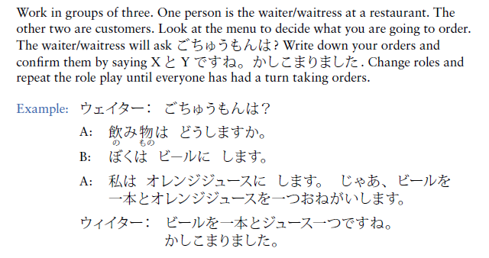
P106 Activity 4

Slide 26
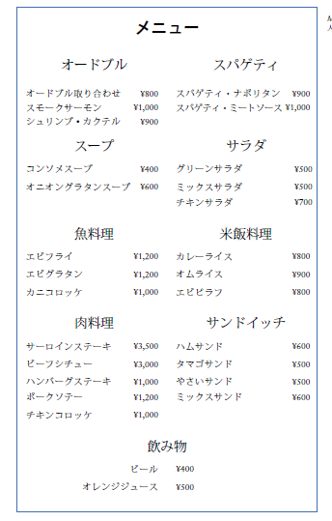

Slide 27

アバター

Slide 28
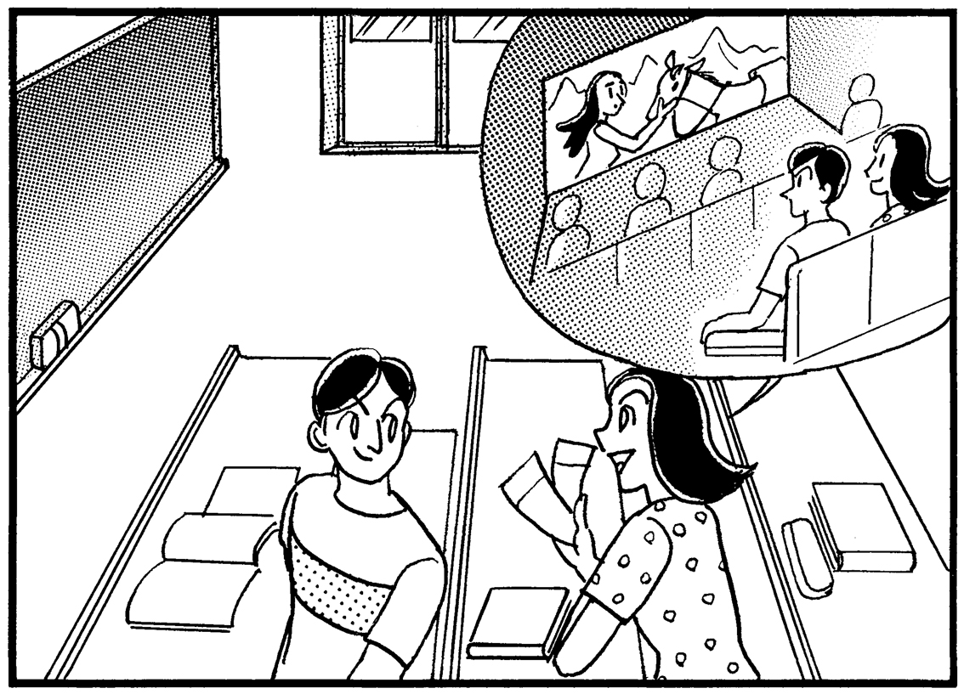
ぶんぽう２:Eliciting and making proposals using
～ましょうか and ～ましょう
Review (ch6-Grammar5)
The negative question from of a verb ～ませんか is often used to extend an invitation.
Why don’t we go to a move on the next day off?
 |  |  |  |  |  |  | Verb stem+ませんか
こんど | の | やすみ | に | いっしょに | えいが | に | いきませんか。

Slide 29
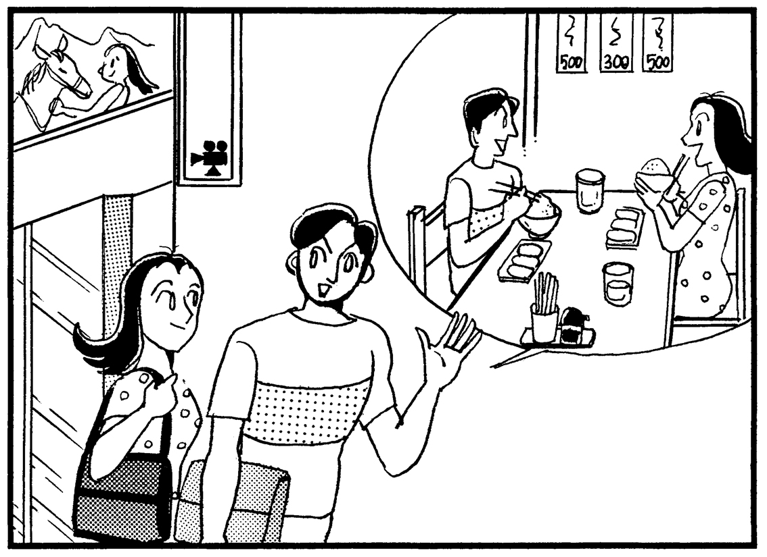
(Vstem)ませんか

Slide 30
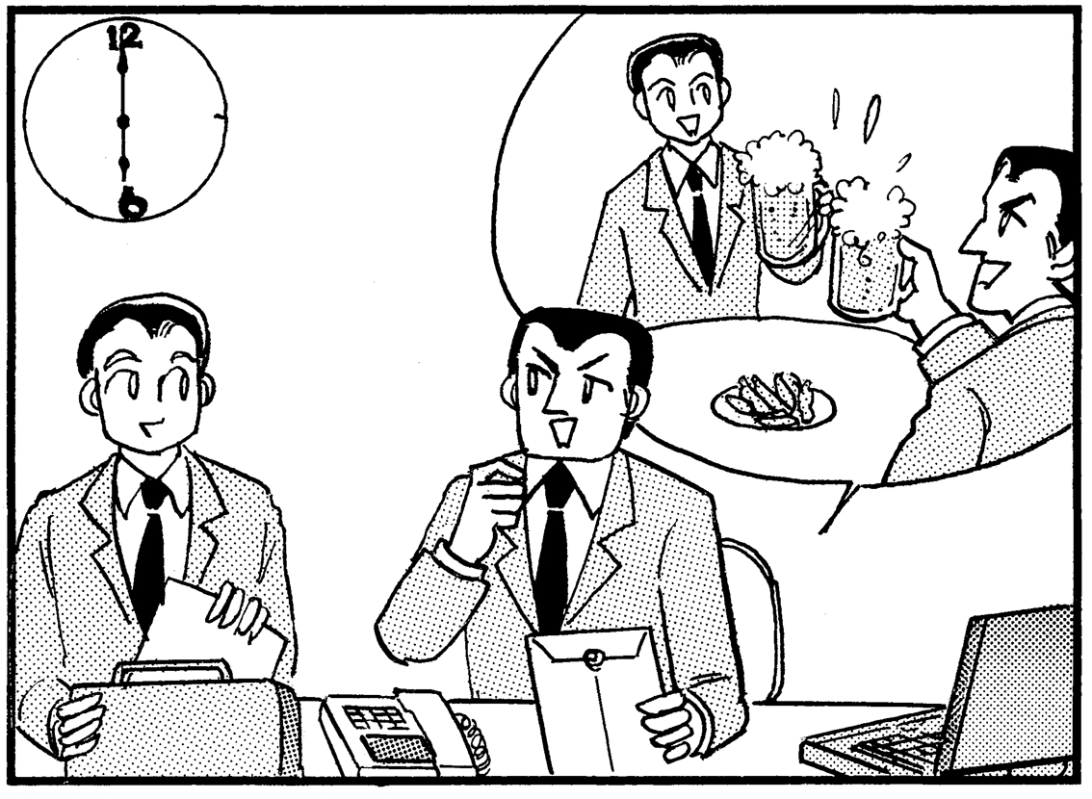
(Vstem)ませんか

Slide 31
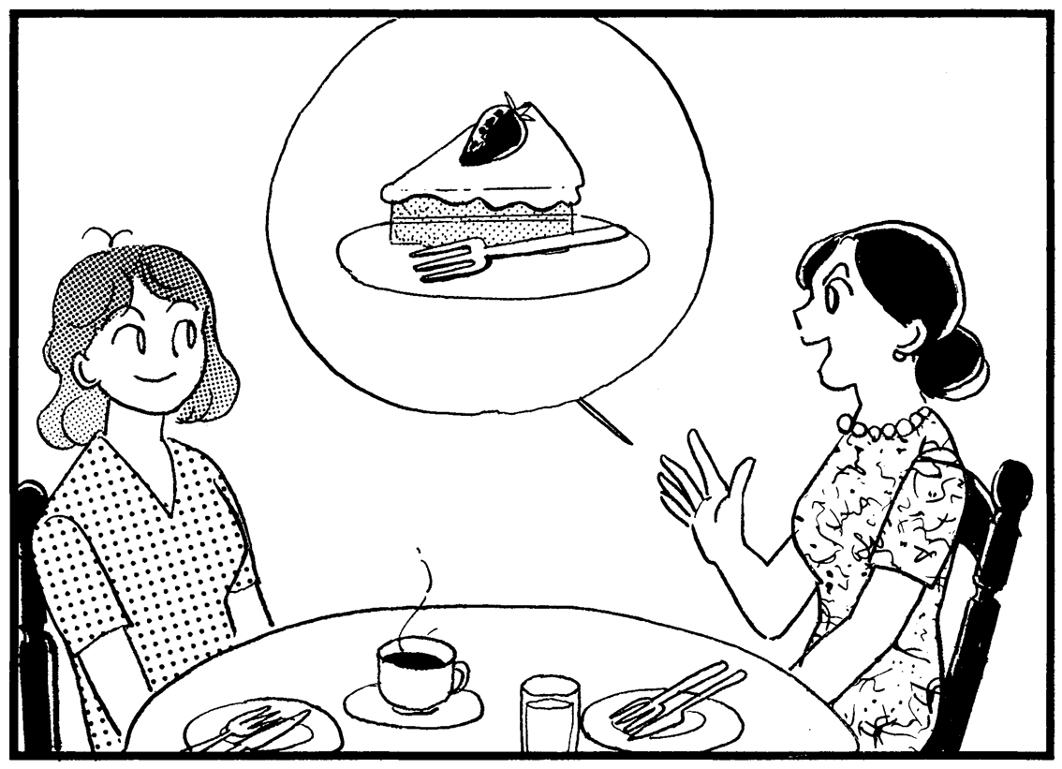
(Vstem)ませんか

Slide 32
ぶんぽう２:Eliciting and making proposals using
～ましょうか and ～ましょう
Eliciting proposal
 |  | Verb stem + ましょうか
何 | を | たべましょうか。
What shall we eat
Making
proposal
 |  | Verb stem + ましょう
わしょく | を | たべましょう。
Let’s have Japanese food.
 |  | Verb stem + ませんか
わしょく | に | しませんか。
Why don't we have Japanese food?

Slide 33
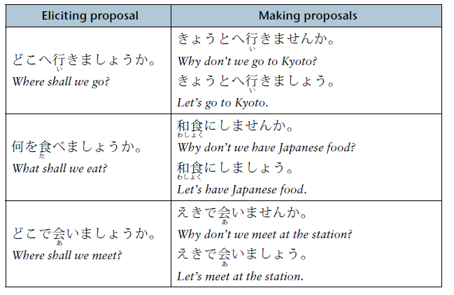
ぶんぽう２:Eliciting and making proposals using
～ましょうか and ～ましょう

Slide 34
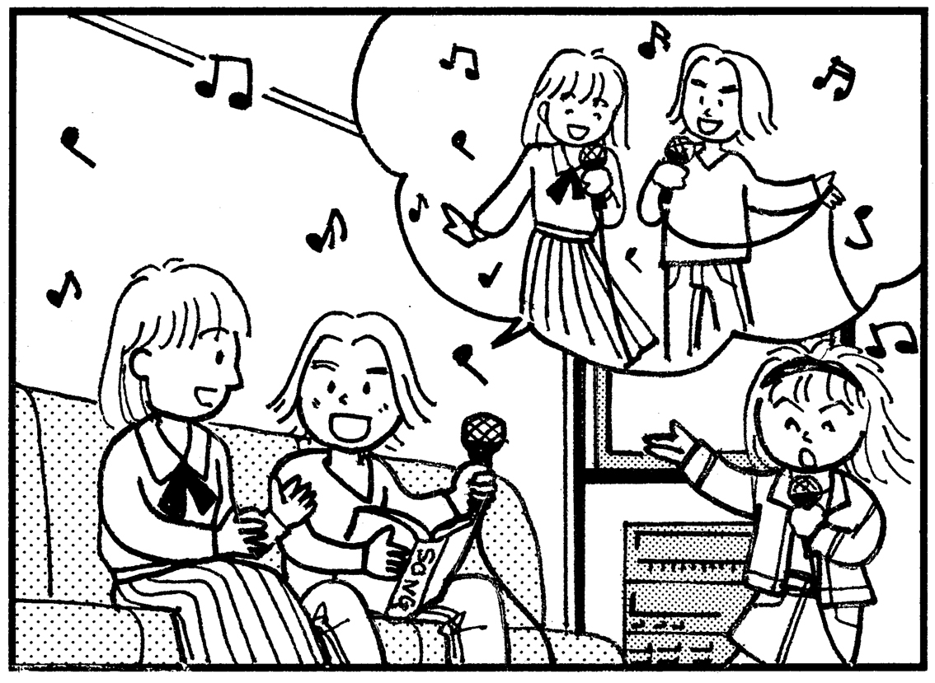
(Vstem)ましょう
(Let’s 〜)

Slide 35
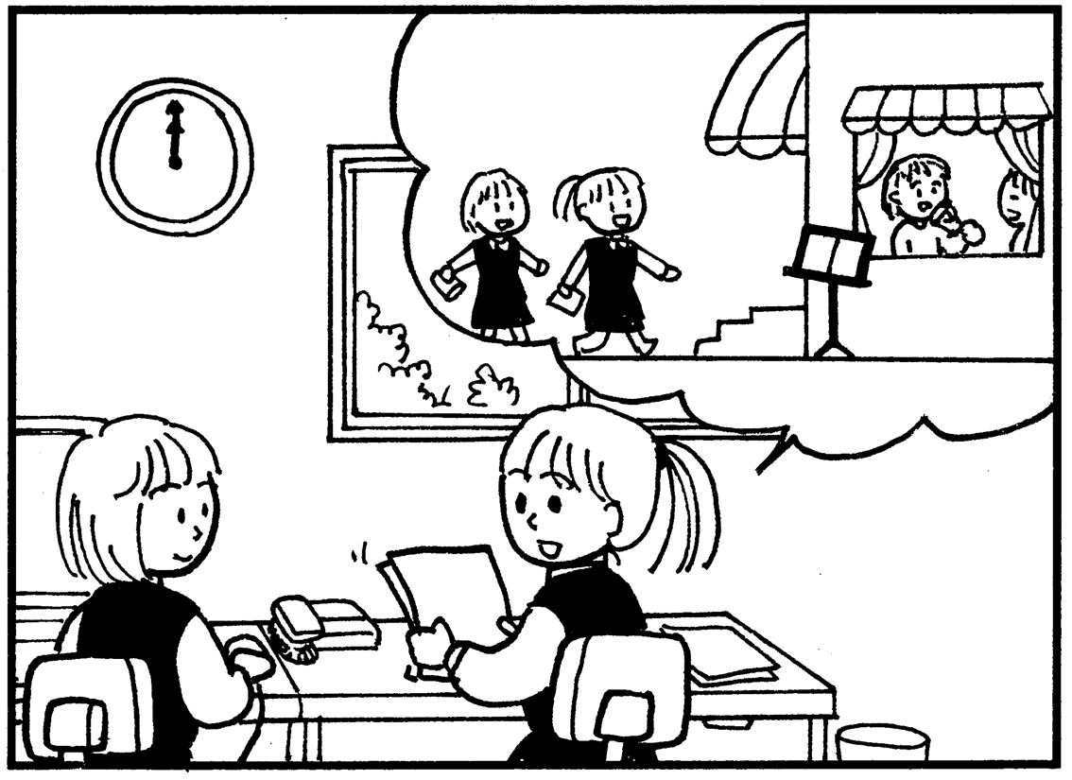
(Vstem)ましょう
(Let’s 〜)

Slide 36
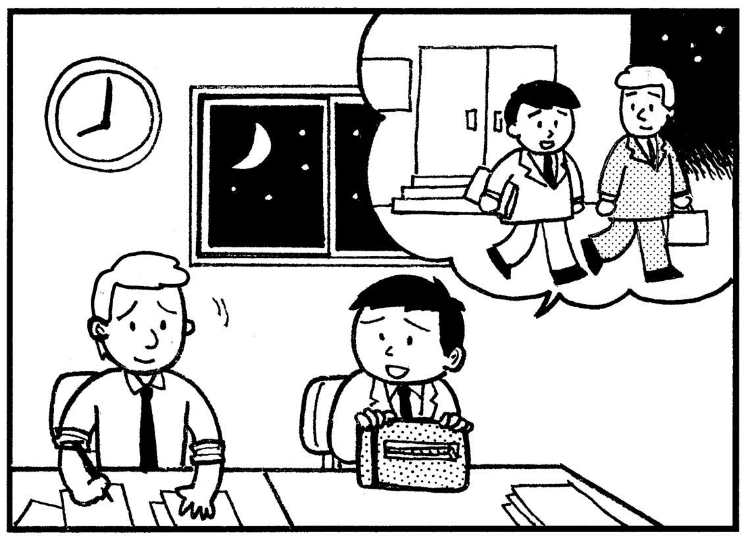
(Vstem)ましょう
(Let’s 〜)

Slide 37
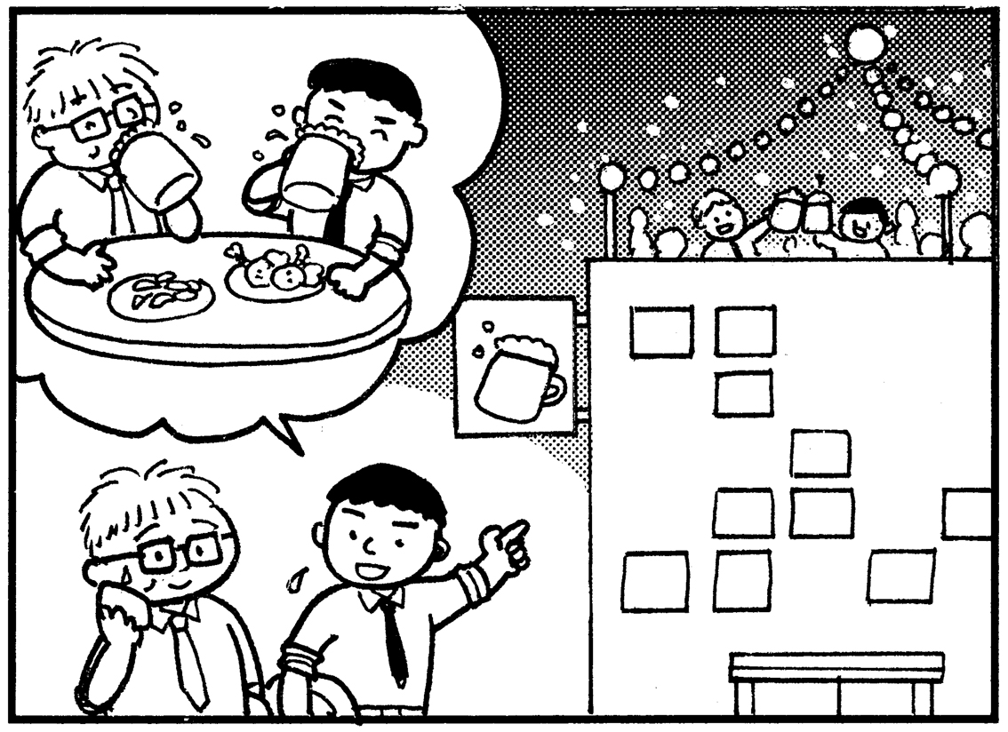
(Vstem)ましょう
(Let’s 〜)

Slide 38
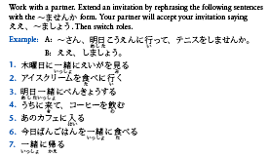
P109 Activity 1

Slide 39
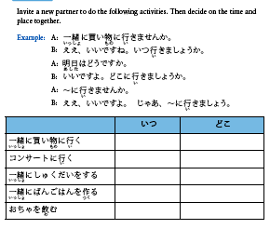
P109 Activity 2

Slide 40
アバターを みに いきたいですから、
ともだちを えいがに さそいます。
・いつ
・どこで

Slide 41
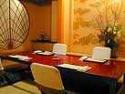
Ａ：アバターを みましたか。
Ｂ：いいえ、まだです。
Ａ：じゃあ、いっしょに みに いきませんか。
Ｂ：いいですね。いつ いきましょうか。
Ａ：明日は どうですか。
Ｂ：明日は アルバイトが あるんです。あの、土曜日は どうですか。
Ａ：いいですよ。１時からと ３時半からのが ありますが、どちらの方が いいですか。
Ｂ：じゃあ、ひるごはんを いっしょに たべて、それから １時の えいがを みませんか。
Ａ：いいですね。何を たべましょうか。
Ｂ：日本りょうりは どうですか。
Ａ：いいですよ。じゃあ、えいがかんの となりの 日本りょうりの レストランで １２時に あいましょう。

Slide 42
はなしましょう
Activity 5. Work as a class. Look at the event calendar below. Choose three things you
would like to see or do and invite your classmates to go with you.
Example:
A: 〜さん、らい週の水曜日に大学のスタジアムでコンサートがあるんですが、いっしょにいきませんか。
B: 水曜日ですか。いいですね。（いつ、どこ）／
すみません、木曜日にテストがありますから、水曜日はちょっと。
月曜日 ジャズコンサート（Jay's Cafe、 十時）
火曜日 「Cats」ミュージカル（大学のコンサートホール、七時半）
水曜日 ロックコンサート（大学のスタジアム、九時）
木曜日 バスケットボールのしあい（game)（大学のスタジアム、六時）
金曜日 クラシックのコンサート（大学のコンサートホール、八時）
土曜日 ブックセール（まちのとしょかん、十二時）
日本のえいが（スミスホール、四時と七時）
日曜日 バザー (Bazaar) （キャンパス、一時〜五時）

